Slide 1


ГЕОКОДЕР АДРЕСОВ МОСКВЫ
REU DATA SCIENCE CLUB
BEST HACK
“МЕТОД ЛАПТЯ”

Slide 2


АРХИТЕКТУРА
OpenStreetMap
Пользователи
Сервис геокодера
ETL:
Экспорт +
очистка +
нормализация
Модуль
нормализации
адреса
API
(FastAPI + Uvicorn)
Baseline-геокодер
(точный поиск по БД)
Улучшенный геокодер
(RapidFuzz + скоринг)
SQLite
(dev / fallback)
PostgreSQL
(продакшен БД)
Система оценки качества
Левенштейн +
Haversine +
отчёты
Кэш результатов

Slide 3
СТРУКТУРА И ОБРАБОТКА ДАННЫХ
PBF в 2 прохода:
Граница Москвы (boundary=administrative)
Здания (building=*) → addr:* → центроид (way: среднее узлов, area: shapely.centroid)
→ фильтр по границе/bbox → CSV
Исходные поля
city | street | housenumber | lon | lat
Нормализованные поля
city_norm | street_norm | number_norm | full_norm
Используем словарь сокращений ФИАС
Приведение типов улиц: ул./пер./пр-т → «улица», «переулок», «проспект» и т.п.
Обработка сокращений: «Б. Серпуховская» → «большая серпуховская улица»
Разбор сложных номеров домов: корпуса, строения, дроби, литеры

Slide 4


БАЗА ДАННЫХ
Хранение и индексирование
Основная БД – PostgreSQL (production)
Режим разработки / fallback – SQLite
1. Таблица buildings с нормализованными полями.
2. Индексы B-tree на этих полях.
3. GIN индекс для полнотекстового поиска
Работа с БД через SQLAlchemy 2.0+
2. Единый код для разных БД.
3. Параметризованные запросы, пул соединений.
ЦЕЛОСТНОСТЬ ДАННЫХ + БЫСТРЫЕ ИНДЕКСЫ + УСТОЙЧИВОСТЬ ПРИ ВЫСОКОЙ НАГРУЗКЕ

Slide 5


BASELINE ГЕОКОДЕР
Быстрый и детерминированный уровень
Парсинг запроса
(город, улица, дом).
Нормализация всех компонентов.
Точный поиск по city_norm, street_norm, number_norm
Score = 1.0 — «идеальное совпадение»
Использует индексы БД для очень быстрой работы.
Baseline первым делом
Точное совпадение
Доверие пользователя

Slide 6


УЛУЧШЕННЫЙ ГЕОКОДЕР
Точный и “умный” уровень
Fuzzy-поиск по улицам через RapidFuzz с метрикой QRatio
Собственная функция расстояния по номеру дома:
14 и 15 — «соседи», а 14 и 114 — нет
Адаптивные веса для улицы и дома + экспоненциальное преобразование + бонусы за точное совпадение
RapidFuzz – быстрый индустриальный стандарт на C++
Топ-15 кандидатов
Адаптивная формула
Точная оценка и ранжирование

Slide 7


ВАЛИДАЦИЯ
Запрос: “стремянный пер 14с1”
Ответ:
{
"searched_address": "стремянный переулок 14 с1",
"objects": [
{
"locality": "Москва",
"street": "Стремянный переулок",
"number": "14 с1",
"normalized_address": "Москва, Стремянный переулок, 14 строение 1",
"lon": 37.63233658333333,
"lat": 55.72866638333334,
"score": 1.0
}
]
}
Метрика | Baseline | Improved | Улучшение
Score (средний) | 0.014 | 0.64 | +4500%
Геодистанция (медианная) | 300.16 | 2.6 | +11500%
Доля успешных предсказаний | 2% | 100% | +4900%

Slide 8


ВОСПРОИЗВОДИМОСТЬ
Четкое разделение модулей:
etl/, geocoder/, db/, evaluation/, api/, web/
Запуск одной командой:
docker-compose up --build
Отдельный контейнер для API (FastAPI + Uvicorn)
Отдельный контейнер для PostgreSQL
Подробный README.md

Slide 9


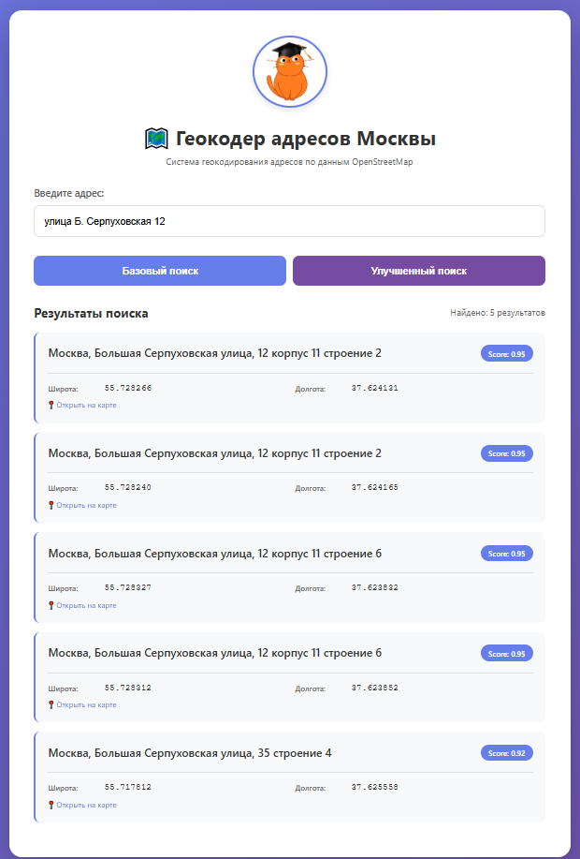
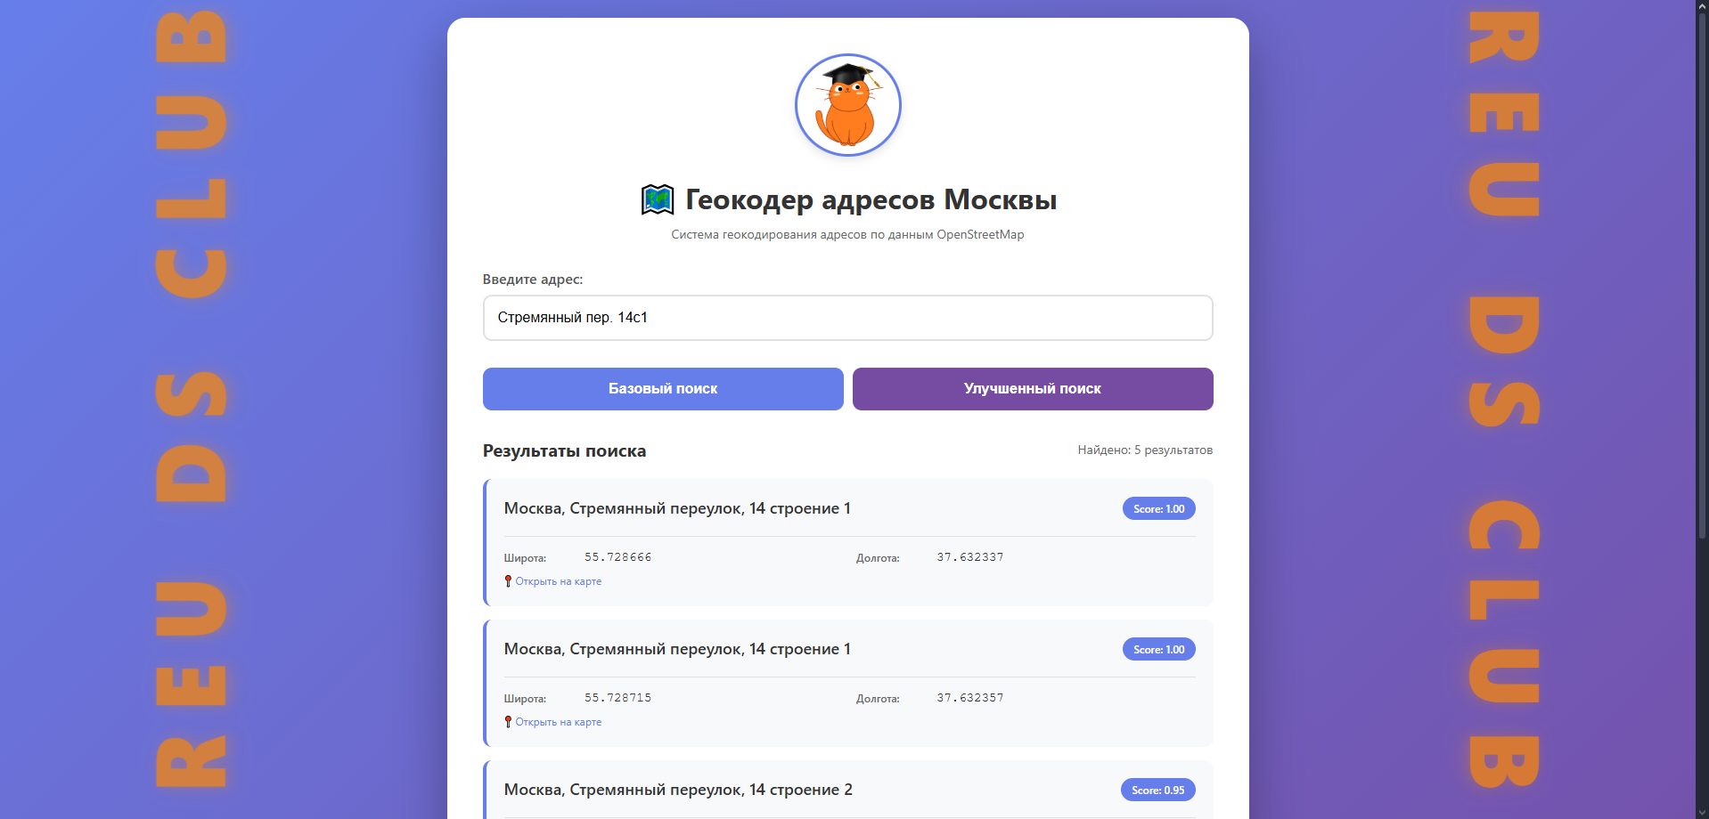
СТИЛЬНЫЙ И УДОБНЫЙ ИНТЕРФЕЙС

Slide 10
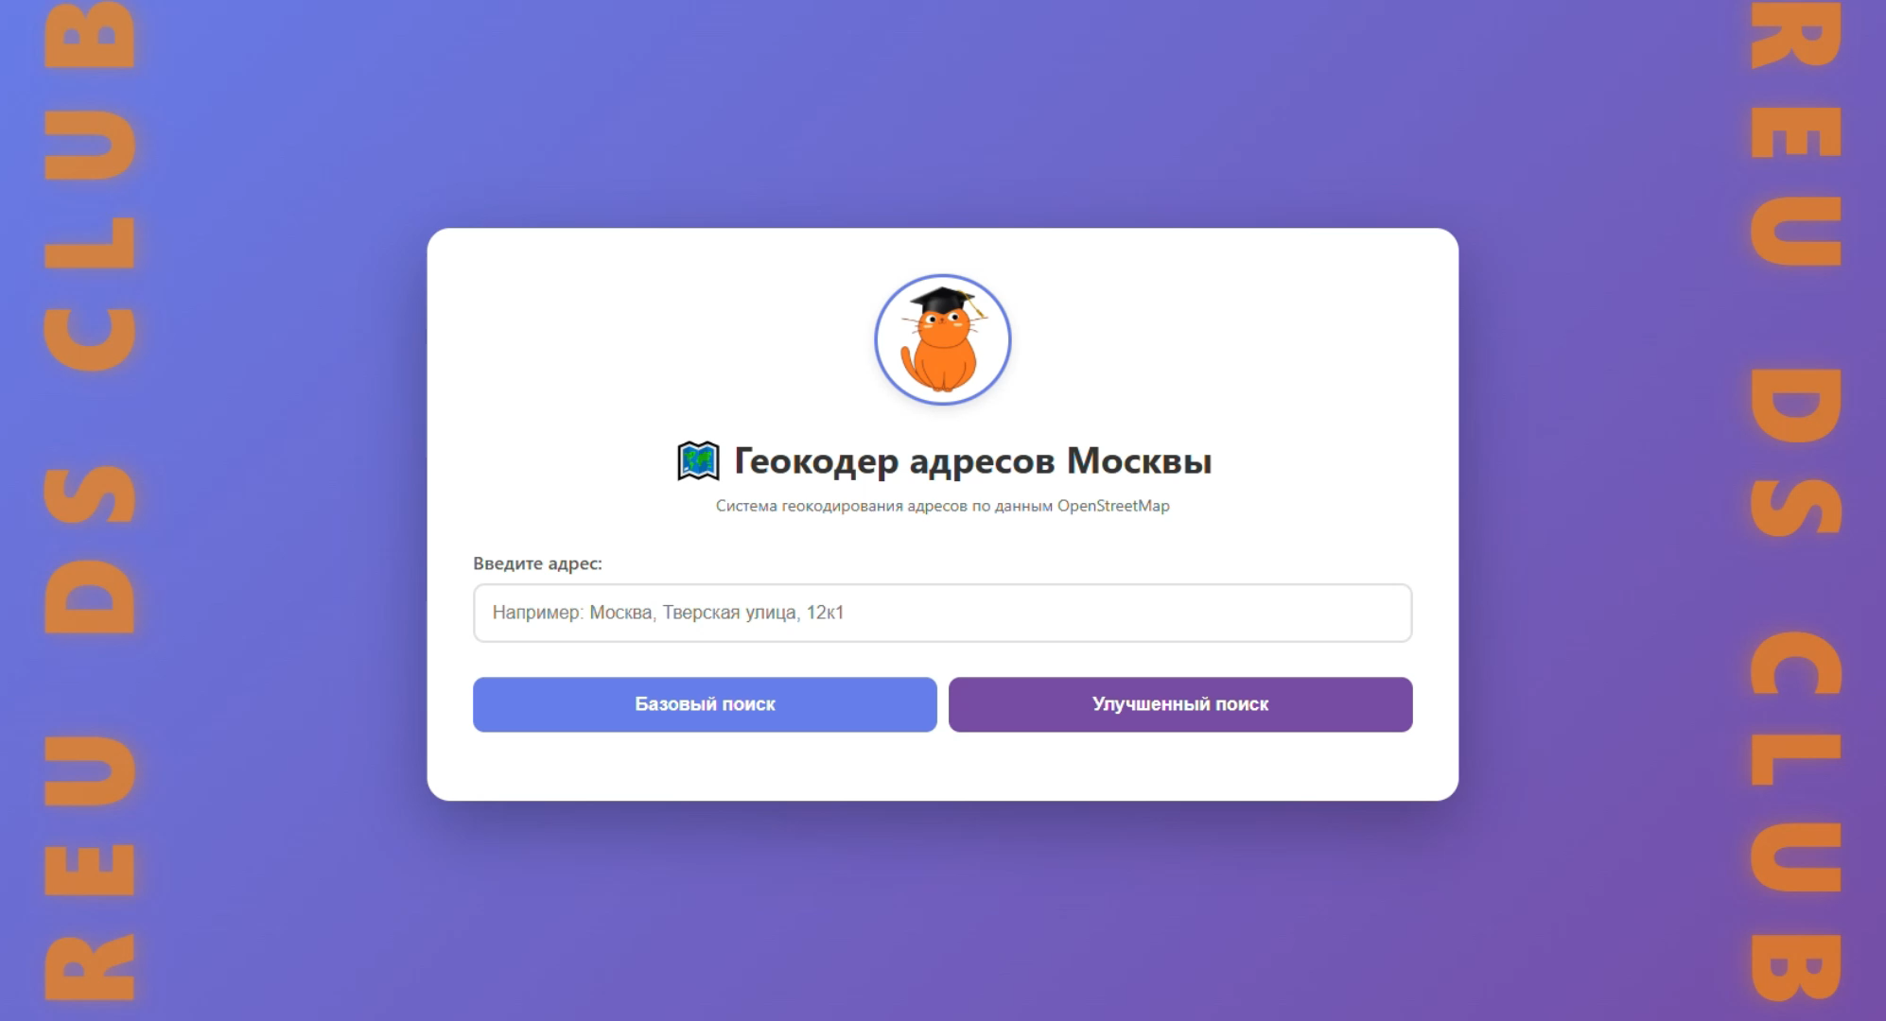

Slide 11


НАПРАВЛЕНИЯ РАЗВИТИЯ
Геокодирование по нескольким источникам
1. Объединение OSM с данными ФИАС / Росреестра.
2. Обогащение информации (округ, район, кадастровые данные).
3. Кросс-проверка координат из разных источников.
Геопространственные индексы
1. Переход с B-tree на PostGIS + GiST/BRIN индексы.
2. Быстрый поиск ближайших зданий по геометрии, а не только тексту.
3. Улучшение качества на неполных запросах (“Тверская, дом у метро…”).
Улучшение обработки текстов
1. Модель на основе sentence embeddings для улиц и номеров.
2. Обработка опечаток через нейросетевые корректоры.
3. Расширенный словарь сокращений (исторические названия, варианты написания).
Новые способы взаимодействия
1. Автодополнение адресов (autocomplete).
2. API для обратного геокодирования (lat/lon → адрес).
3. Веб-карта с визуализацией поиска и ранжирования.

Slide 12
НАША КОМАНДА
“МЕТОД ЛАПТЯ” – REU DATA SCIENCE CLUB

